Slide 1
Xử lý văn bản cơ bản
Biểu thức chính quy (Regular Expression)

Slide 2
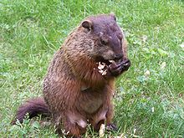
Biểu thức chính quy (regular expression)
Một loại ngôn ngữ hình thức để biểu diễn các chuỗi văn bản
Làm thế nào để tìm ra những chuỗi sau?
woodchuck
woodchucks
Woodchuck
Woodchucks

Slide 3
Regular Expression: Disjunction
Ký tự trong ngoặc vuông []
Khoảng giá trị [A-Z]
Pattern | Matches
[wW]oodchuck | Woodchuck, woodchuck
[1234567890] | Any digit
Pattern | Matches
[A-Z] | An upper case letter | Drenched Blossoms
[a-z] | A lower case letter | my beans were impatient
[0-9] | A single digit | Chapter 1: Down the Rabbit Hole
Notes:
The string of characters inside the braces specifies a disjunction of characters to match

Slide 4
Regular Expressions: Phủ định trong Disjunction
Phủ định [^Ss]
Dấu mũ (carat) đầu tiên trong [] là dấu phủ định, các dấu mũ bên trong không phải, mà là ký tự dấu mũ.
Pattern | Matches
[^A-Z] | Not an upper case letter | Oyfn pripetchik
[^Ss] | Neither ‘S’ nor ‘s’ | I have no exquisite reason”
[^e^] | Neither e nor ^ | Look here
a^b | The pattern a carat b | Look up a^b now

Slide 5
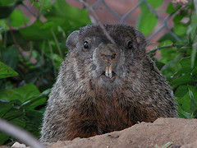
Regular Expressions: Nói thêm về Disjunction
Woodchuck là tên khác của groundhog!
Dùng dấu | cho disjunction
Pattern | Matches
groundhog|woodchuck
yours|mine | yours mine
a|b|c | = [abc]
[gG]roundhog|[Ww]oodchuck
Photo D. Fletcher

Slide 6
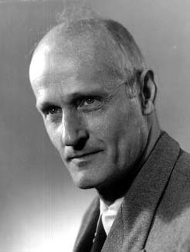
Regular Expressions: ? * + .
Pattern | Matches
colou?r | KT liền trước là không bắt buộc (optional) | color colour
oo*h! | 0 hoặc nhiều KT liền trước | oh! ooh! oooh! ooooh!
o+h! | 1 hoặc nhiều KT liền trước | oh! ooh! oooh! ooooh!
baa+ |  | baa baaa baaaa baaaaa
beg.n |  | begin begun begun beg3n
Stephen C Kleene
Kleene *, Kleene +

Slide 7
Regular Expressions: Anchors ^ $
Pattern | Matches
^[A-Z] | Palo Alto
^[^A-Za-z] | 1 “Hello”
\.$ | The end.
.$ | The end? The end!

Slide 8
Ví dụ
Tìm thất cả các chữ “the” trong một văn bản.
the
Misses capitalized examples
[tT]he
Incorrectly returns other or theology
[^a-zA-Z][tT]he[^a-zA-Z]

Slide 9
Lỗi so khớp
Quá trình chúng ta làm trong slide trước dựa trên mục tiêu sửa dần 2 loại lỗi:
Khớp (match) những chuỗi mà đáng lẽ không nên match (there, then, other)
False positives (Type I)
Không khớp được những chuỗi mà đáng lẽ phải match (The)
False negatives (Type II)

Slide 10
Lỗi so khớp (tt)
Trong XLNNTN chúng ta luôn phải giải quyết những loại lỗi này.
Giảm tỉ lệ lỗi trong các ứng dụng thường dẫn đến 2 nỗ lực trái ngược nhau:
Tăng accuracy hay precision (giảm thiểu false positives)
Tăng độ phủ coverage hay recall (giảm thiểu false negatives).

Slide 11
Bài tập
Câu 1: Viết biểu thức chính qui để so khớp với những từ: woodchuck, woodchucks, Woodchuck và Woodchucks.
Câu 2: Viết biểu thức chính quy để so khớp với các số điện thoại Việt Nam.
Câu 3: Suy nghĩ ra 3 ứng dụng có thể giải quyết bằng biểu thức chính qui?
Sử dụng regular expression (online): https://rubular.com/
Notes:
[+84|0][0-9]+

Slide 12
Tóm tắt
Regular expression đóng vai trò rất quan trọng (hơn tưởng tượng)
Thường là mô hình đầu tiên cho bất kỳ tác vụ xử lý văn bản nào
Đối với nhiều tác vụ khó, chúng ta sử dụng những bộ phân lớp dựa trên học máy (machine learning classifiers)
Nhưng RE vẫn được sử dụng làm đặc trưng (features) của những bộ phân lớp (classifiers).

Slide 13
Xử lý văn bản cơ bản
Tách từ
(Word tokenization)

Slide 14
Chuẩn hóa văn bản
Mọi tác vụ XLNNTN đều cần bước chuẩn hóa:
Tách từ
Chuẩn hóa các dạng thức của từ
Tách câu

Slide 15
Có bao nhiêu từ
I do uh main- mainly business data processing
Phân mảnh (fragments), điểm dừng (filled pauses)
Seuss’s cat in the hat is different from other cats!
Gốc từ (Lemma): Cùng gốc từ (stem), từ loại (part of speech), ngữ nghĩa tổng quát (word sense)
cat và cats = cùng gốc từ (lemma)
Dạng từ (Wordform): là hình thức đầy đủ của từ (bao gồm những biến cách)
cat và cats = khác dạng từ (wordform)

Slide 16
Có bao nhiêu từ?
they lay back on the San Francisco grass and looked at the stars and their
Type: một thành phần của từ vựng.
Token: một thực thể (instance) của loại từ đó trong văn bản.
Có bao nhiêu?
15 tokens (or 14)
13 types (or 12) (or 11?)
Notes:
San Francisco = 1 tokens
They = their (same term)

Slide 17
Có bao nhiêu từ?
N = Số lượng tokens
V = từ vựng = tập hợp các loại
|V| là kích thước của từ vựng
Corpus | Tokens = N | Types = |V|
Switchboard phone conversations | 2.4 triệu | 20 ngàn
Shakespeare | 884,000 | 31 ngàn
Google N-grams | 1 ngàn tỉ | 13 triệu

Slide 18
Vấn đề trong Tokenization
Finland’s capital → Finland Finlands Finland’s ?
what’re, I’m, isn’t → What are, I am, is not
Hewlett-Packard → Hewlett Packard ?
state-of-the-art → state of the art ?
Lowercase → lower-case lowercase lower case ?
San Francisco → 1 hay 2 token?
m.p.h., PhD. → ??

Slide 19
Tokenization: những thách thức riêng của từng ngôn ngữ
Tiếng Pháp
L'ensemble → 1 hay 2 token?
L ? L’ ? Le ?
Muốn xem 2 cụm này là một: l’ensemble và un ensemble
Tiếng Đức: Danh từ phức (noun compound) không được tách ra
Lebensversicherungsgesellschaftsangestellter
‘nhân viên công ty bảo hiểm nhân thọ’
IR tiếng Đức cần bộ tách danh từ phức

Slide 20
Tokenization: những thách thức riêng của từng ngôn ngữ
Tiếng Hoa, tiếng Nhật không có khoảng trắng giữa các từ
莎拉波娃现在居住在美国东南部的佛罗里达。
莎拉波娃 现在 居住 在 美国 东南部 的 佛罗里达
Sharapova now lives in US southeastern Florida
Tiếng Nhật sử dụng nhiều bộ chữ trộn lẫn
Ngày tháng/ số lượng có format khác nhau
フォーチュン500社は情報不足のため時間あた$500K(約6,000万円)
Katakana
Hiragana
Kanji
Romaji
Người sử dụng có thể nhập query gồm toàn hiragana!

Slide 21
Tách từ trong tiếng Hoa
Còn gọi là Word Segmentation
Từ trong tiếng Hoa được tạo thành từ các ký tự (character)
Ký tự nói chung có 1 âm tiết (syllable) và 1 hình vị (morpheme).
Trung bình mỗi từ có 2.4 ký tự.
Thuật toán tách từ baseline chuẩn:
Maximum Matching (còn gọi là thuật toán Greedy)

Slide 22
Thuật toán tách từ Maximum Matching
Cho trước một chuỗi ký tự tiếng Hoa.
Khởi tạo một con trỏ (pointer) tại điểm đầu của chuỗi
Tìm từ dài nhất trong tự điển khớp với chuỗi bắt đầu từ vị trí con trỏ
Dời con trỏ sang phải qua từ đã tìm được
Quay lại bước 2

Slide 23
Minh họa thuật toán Max-match
Thecatinthehat
Thetabledownthere
Không hoạt động tốt cho tiếng Anh!
Nhưng hoạt động tốt đáng kinh ngạc cho tiếng Hoa.
莎拉波娃现在居住在美国东南部的佛罗里达。
莎拉波娃 现在 居住 在 美国 东南部 的 佛罗里达
Thuật toán tách từ dựa trên xác suất hiện đại hoạt động tốt hơn.
the cat in the hat
the table down there
theta bled own there

Slide 24
Tiếng Việt
Là ngôn ngữ đơn lập (Trung Quốc, Nhật, Thái, và Việt).
Với các ngôn ngữ đơn lập, một từ có thể có một hoặc nhiều âm tiết.
Vấn đề của bài toán tách từ là khử được sự nhập nhằng trong ranh giới từ.

Slide 25
Tiếng Việt – Từ vựng
Tiếng Việt là ngôn ngữ không biến hình.
Từ điển từ tiếng Việt (Vietlex): >40.000 từ, trong đó:
81.55% âm tiết là từ : từ đơn
15.69% các từ trong từ điển là từ đơn
70.72% từ ghép có 2 âm tiết
13.59% từ ghép ≥ 3 âm tiết
1.04% từ ghép ≥ 4 âm tiết

Slide 26
Tiếng Việt – Từ vựng
Bảng 1. Độ dài của từ tính theo âm tiết
Độ dài | Số lượng | Tỉ lệ
1 | 6,303 | 15.69
2 | 28,416 | 70.72
3 | 2,259 | 5.62
4 | 2,784 | 6.93
5 | 419 | 1.04
Tổng | 40,181 | 100

Slide 27
Tiếng Việt – Qui tắc cấu tạo từ
Từ đơn: dùng một âm tiết làm một từ.
Ví dụ: tôi, bác, người, cây, hoa, đi, chạy, vì, đã, à, nhỉ, nhé...
Từ ghép: tổ hợp (ghép) các âm tiết lại, giữa các âm tiết đó có quan hệ về nghĩa với nhau.
Từ ghép đẳng lập. các thành tố cấu tạo có quan hệ bình đẳng với nhau về nghĩa.
Ví dụ: chợ búa, bếp núc
Từ ghép chính phụ. các thành tố cấu tạo này phụ thuộc vào thành tố cấu tạo kia. Thành tố phụ có vai trò phân loại, chuyên biệt hoá và sắc thái hoá cho thành tố chính.
Ví dụ: tàu hoả, đường sắt, xấu bụng, tốt mã, ngay đơ, sưng vù...

Slide 28
Tiếng Việt – Qui tắc cấu tạo từ
Từ láy: các yếu tố cấu tạo có thành phần ngữ âm được lặp lại; nhưng vừa lặp vừa biến đổi. Một từ được lặp lại cũng cho ta từ láy…
Biến thể của từ: được coi là dạng lâm thời biến động hoặc dạng "lời nói" của từ.
Rút gọn một từ dài thành từ ngắn hơn
ki-lô-gam → ki lô/ kí lô
Phá vỡ cấu trúc của từ, phân bố lại yếu tố tạo từ với những yếu tố khác ngoài từ chen vào. Ví dụ:
khổ sở → lo khổ lo sở
ngặt nghẽo → cười ngặt cười nghẽo
danh lợi + ham chuộng → ham danh chuộng lợi

Slide 29
Tiếng Việt – Qui tắc cấu tạo từ
Các diễn tả gồm nhiều từ (vd, “bởi vì”) cũng được coi là 1 từ
Tên riêng: tên người và vị trí được coi là 1 đơn vị từ vựng
Các mẫu thường xuyên: số, thời gian

Slide 30
Xử lý văn bản cơ bản
Chuẩn hóa từ và đưa về gốc từ

Slide 31
Chuẩn hóa
Sự cần thiết phải “chuẩn hóa (normalize)” từ khóa (term)
Truy vấn thông tin (Information Retrieval): văn bản được đánh chỉ mục (indexed text) và từ khóa truy vấn (query term) phải có cùng dạng thức.
Chúng ta muốn so khớp U.S.A. và USA
Chúng ta ngầm định nghĩa ra các lớp từ khóa tương đương nhau.
VD: xóa dấu chấm “.” trong từ khóa
Mở rộng từ khóa:
Enter: window Search: window, windows
Enter: windows Search: Windows, windows, window
Enter: Windows Search: Windows

Slide 32
Chữ hoa, thường
Ứng dụng như IR: chuyển tất cả các chữ thành chữ thường
Vì người sử dụng thường gõ chữ thường
Ngoại lệ: Chữ hoa ở giữa câu?
e.g., General Motors
Fed vs. fed
SAIL vs. sail
Đối với bài toán Phân tích ý kiến (sentiment analysis), dịch máy (machine translation), rút trích thông tin (information extraction)
Chữ hoa, thường cũng hữu ích (US và us)

Slide 33
Đưa từ về nguyên mẫu (lemmatization)
Chuyển dạng dẫn xuất của từ (inflection) hoặc các dạng khác trở về dạng nguyên mẫu.
am, are, is → be
car, cars, car's, cars' → car
the boy's cars are different colors → the boy car be different color
Đưa từ về nguyên mẫu (Lemmatization): phải tìm được dạng đúng của từ trong từ điển.
Dịch máy
Spanish quiero (‘I want’), quieres (‘you want’) 🡪 nguyên mẫu querer ‘want’

Slide 34
Hình thái từ (Morphology)
Hình vị (Morpheme):
Đơn vị có nghĩa nhỏ nhất tạo thành từ.
Gốc từ (Stem): Đơn vị mang nghĩa cốt lõi
Phụ tố (Affix): Những thứ được gắn thêm vào trước hoặc sau gốc từ
Thường đi kèm với chức năng ngữ pháp nhất định

Slide 35
Cắt từ để đưa về gốc từ (Stemming)
Chuyển từ khóa về gốc từ trong truy vấn thông tin
Stemming dùng phương pháp “thô” để cắt bỏ phụ tố
Phụ thuộc ngôn ngữ
e.g., automate(s), automatic, automation đều được chuyển thành automat.
for example compressed
and compression are both
accepted as equivalent to
compress.
for exampl compress and
compress ar both accept
as equival to compress

Slide 36
Thuật toán Porter (phổ biến nhất cho tiếng Anh)
Step 1a
sses → ss caresses → caress
ies → i ponies → poni
ss → ss caress → caress
s → ø cats → cat
Step 1b
(*v*)ing → ø walking → walk
sing → sing
(*v*)ed → ø plastered → plaster
…
Step 2 (for long stems)
ational→ ate relational→ relate
izer→ ize digitizer → digitize
ator→ ate operator → operate
…
Step 3 (for longer stems)
al → ø revival → reviv
able → ø adjustable → adjust
ate → ø activate → activ
…

Slide 37
Xem hình thái từ trong một ngữ liệu Tại sao chỉ bỏ -ing khi có 1 nguyên âm?
(*v*)ing → ø walking → walk
sing → sing

Slide 38
Một số ngôn ngữ cần xử lý hình thái từ phức tạp
VD:
Tiếng Thổ Nhĩ Kỳ (Turkish)
Uygarlastiramadiklarimizdanmissinizcasina
`(behaving) as if you are among those whom we could not civilize’
Uygar `civilized’ + las `become’
+ tir `cause’ + ama `not able’
+ dik `past’ + lar ‘plural’
+ imiz ‘p1pl’ + dan ‘abl’
+ mis ‘past’ + siniz ‘2pl’ + casina ‘as if’

Slide 39
Xử lý văn bản cơ bản
Tách câu và cây quyết định

Slide 40
Tách câu
!, ? tương đối rõ ràng.
Dấu “.” cũng rất nhập nhằng
Ranh giới câu
Từ viết tắt (Abbreviations) như Inc. hay Dr.
Số như .02% hay 4.3
Xây dựng một bộ phân lớp nhị phân
Xem xét một dấu “.”
Xác định xem nó là dấu chấm châu hay không: EndOfSentence/NotEndOfSentence
Bộ phân lớp: luật viết tay, regular expression, hay học máy

Slide 41
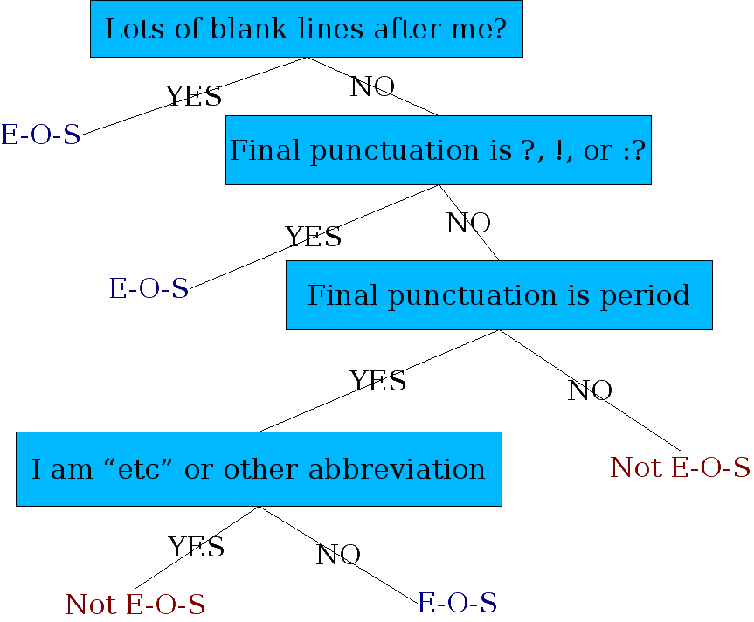
Xác định một từ có phải kết thúc câu bằng cây quyết định

Slide 42
Những đặc trưng phức tạp hơn
Từ trước dấu chấm là hoa hay thường: Upper, Lower, Cap, Number
Từ sau dấu chấm là hoa thay thường: Upper, Lower, Cap, Number
Đặc trưng số
Chiều dài của từ trước dấu “.”
Xác suất(từ trước “.” xuất hiện ở cuối câu)
Xác suất(word after “.” xuất hiện ở đầu câu)

Slide 43
Cài đặt cây quyết định
Cây quyết định chỉ là một lệnh if-then-else
Thú vị: nghiên cứu cách chọn đặc trưng
Dựng cấu trúc cây quyết định rất khó làm bằng tay
Cây quyết định xây dựng bằng tay chỉ khả thi khi đặc trưng rất đơn giản hoặc miền ứng dụng (domain) đơn giản
Đối với những đặc trưng số, rất khó để chọn ngưỡng
Thay vì vậy, cấu trúc cây quyết định có thể học tự động bằng phương pháp học máy dựa trên ngữ liệu huấn luyện (training corpus)

Slide 44
Cây quyết định và những bộ phân lớp khác
Chúng ta có thể coi những câu hỏi là một cây quyết định
Đặc trưng sử dụng bởi cây quyết định có thể sử dụng cho những loại bộ phân lớp khác.
Logistic regression
SVM
Neural Nets
etc.

